Slide 1
Kirkevalg 2023
Kirkerådet
Nominasjonsfasen - Menighetsrådets ansvar og muligheter for 2023-2027

Slide 2
Menighetsrådets ansvar
Menighetsrådet (MR) utgjør valgstyret i kirkevalget. Valgstyret har blant annet følgende oppgaver:
  Finne kandidater til nytt menighetsråd
    innen 31. mars
  Gjennomføre valg
    forhåndsvalg (31. august) og på valgdagen (10./11. september)
  Publisere valgresultat

Slide 3
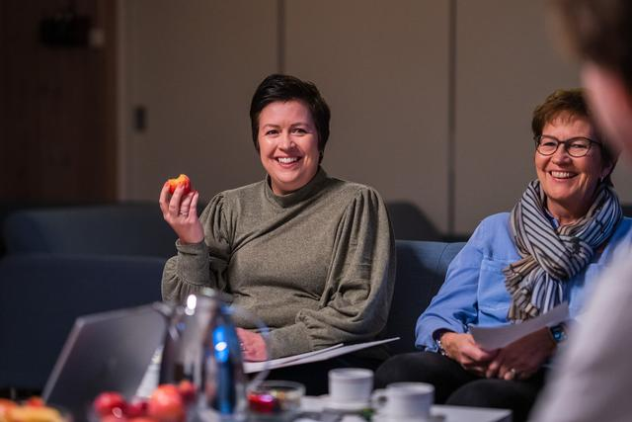
Menighetsråd og nominasjonskomite
Før man leter etter kandidater til menighetsråd, må man ha på plass en nominasjonskomite

Slide 4
Nominasjonskomite
Hvordan motivere folk til å takke ja til å sitte i nominasjonskomiteen?
Settes opp som sak på MR-møter i november/desember
Diskuter om MR ønsker en endring i sammensetningen i rådet, for eksempel flere unge, flere med mangfoldsbakgrunn
Menighetsrådet og staben bidrar til å sette opp navneforslag til hvem man kan spørre om å sitte i MR
Utfordre særlig medlemmer som ikke ønsker gjenvalg om å foreslå minst tre kandidater til MR-valg
Finn noen utenfor menighetsrådet med godt nettverk som kan stille i komite
Minn om at de aller fleste synes det er positivt å bli vist tillit og utfordret til en oppgave – «noen har tenkt på meg og mener jeg kan gjøre en god jobb»
Menighetsrådet setter opp en trepunktsliste over hva menighetsrådet jobber med eller ønsker å prioritere, dette kan gjøre innsalg tydeligere og enklere

Slide 5
«Hvorfor skal noen si ja til å sitte i menighetsråd?»

Slide 6
10 gode grunner til å sitte i menighetsråd
I menighetsråd kan du…
bruke dine talenter
få nye relasjoner i nærmiljøet
jobbe sammen med andre – for andre
være med på å formidle kristen tro
dele og diskutere dine standpunkt med andre
sørge for et trygt og godt fritidstilbud for barn og unge
legge til rette for at kirken blir en viktig kulturarena
bidra til at kirken er åpen for alle
gjøre lokalmiljøet ditt bedre
bli bedre kjent med deg selv

Slide 7
«Men hvem skal vi spørre – vi har prøvd oss på de samme flere ganger?»

Slide 8
Tenk nytt – eller gammelt om igjen! Spør:
De kirkeaktive – grønne medlemmer
  Lag motivasjonsmateriell med fakta, legg på kirkekaffebordene, dette åpner opp for samtaler etter for eksempel gudstjenesten
  Husk at også kirkelig ansatte som jobber i et annet sokn kan spørres
De kirkepositive – gule medlemmer
  Tilby et nytt og givende nettverk
  Gi mulighet for styreerfaring
Argumenter
  Vil du ha et godt råd? Nå kan du selv bidra til dette.
  Man må ikke være fast kirkegjenger eller kjenne godt til kirkens indre liv for å sitte i menighetsrådet
  Del suksesshistorier fra det sittende råd – hva har dere lykkes med og hva er dere stolte over?

Slide 9
Tenk ungt! Spør:
Unge i soknet
  Utfordre gjerne gode venner, det er ofte lettere å si hvis man er to eller tre som takker ja til utfordringen
  Finnes det studiemiljø eller skolelag i soknet?
Argumenter
  Gjør kirken mer relevant for unge
  Sitt i styre og påvirk retning i kirken der du bor
  Få nyttig styreerfaring
  Hvis du er ny på stedet, kan du få et nettverk som er opptatt av det samme som deg

Slide 10
Tenk mangfold! Spør:
Medlemmer med flerkulturell bakgrunn
Medlemmer med funksjonsnedsettelser
Økumenisk – også personer som ikke er medlem kan stille, etter søknad til biskopen
  (må være medlem i en annen kristen kirke Den norske kirke har kirkefellesskap med)
Argumenter
  Kom og bidra med nye perspektiv og ressurser og bidra til en åpen og inkluderende kirke

Slide 11
Tenk kjent! Spør:
Det sittende menighetsrådet
Argumenter
  Fortsett for å fullføre påbegynte prosjekter
  Gå løs på andre oppgaver eller ansvarsområder i MR

Slide 12
Tenk erfaring! Spør:
Tidligere menighetsrådsmedlemmer
Argumenter
  Det er nye ting på gang siden du satt i rådet forrige gang
  Kanskje er den du spør et annet sted i livet, og har tid og lyst til å bidra i en ny periode

Slide 13
Menighetsrådets forberedelser
I samarbeid med stab

Slide 14
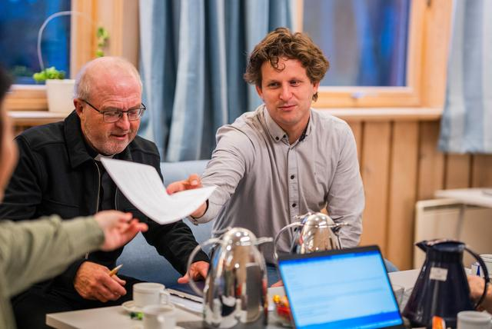
Hva trengs nå?
Lag et realistisk oppsett over hvor mye tid det tar å delta i møter og annet arbeid som medlem i menighetsrådet
Sett opp liste over de (tre?) viktigste sakene menighetsrådet regner med å bruke tid på i de nærmeste årene

Slide 15
Materiell til nominasjonsfasen
Tilgjengelig på ressursbanken.no/kirkevalg

Slide 16

Brosjyre / hand-out
Vil du ha et godt råd?
Dette er en «hand-out» som kan gis i hånda til de man utfordrer, med tekst om hva man gjør i menighetsråd og kontaktinformasjon til nominasjonskomiteen, menighetsrådsleder eller en i staben
Innhold kan brukes som det står i malen, men bør tilpasses menighetens arbeid og interesser
Maler er tilgjengelige på design.kirken.no

Slide 17
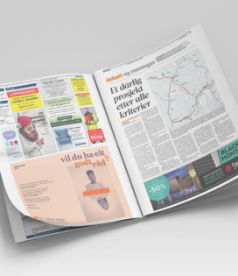
Annonse-maler
Annonser i lokalavis
Lag oppslag til tavler i nærmiljøet, utenfor kirken, på nærbutikken, utenfor vel-huset, på helsestasjonen, på biblioteket
Malene er tilgjengelige på design.kirken.no

Slide 18

Menighetens egne flater
Artikkel på menighetens hjemmeside
Post på menighetens some-kanaler (Facebook, Instagram, Snapchat, Tiktok)
Forslag til artikkel ligger i ressursbanken.kirken.no/kirkevalg, i ressursen «Kommunikasjon»
Maler til some-poster ligger på design.kirken.no

Slide 19
Mer informasjon om kirkevalget?
Kirkerådet
Abonner på nyhetsbrev her eller finn påmeldingslenke i Ressursbanken, på ressursen Kirkevalg - kommunikasjon

Slide 20
Lykke til!
Kirkerådet

